Slide 1
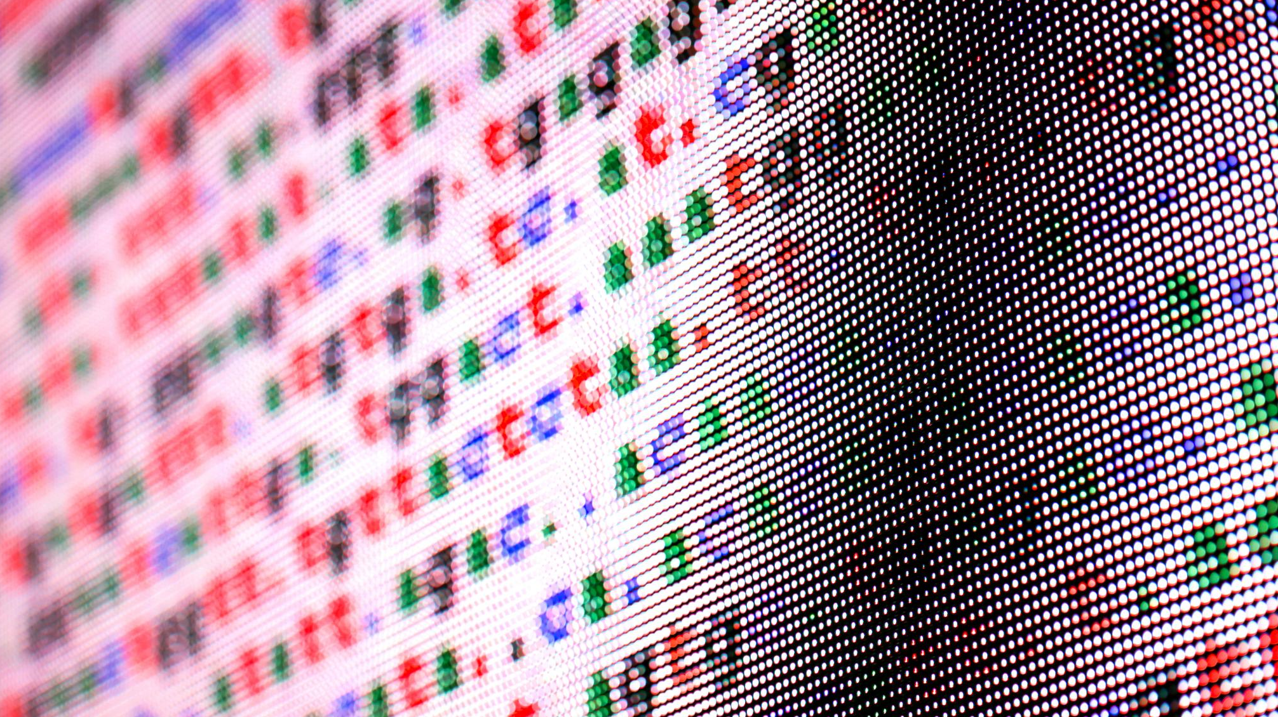
ESTRUCTURA DE DATOS
Notes:
El contenido generado por inteligencia artificial puede ser incorrecto.
---
La programación orientada a objetos (POO) es un paradigma que utiliza 'objetos' para representar datos y métodos. A lo largo de esta presentación, exploraremos sus fundamentos, principios de diseño, lenguajes comunes y sus aplicaciones en la industria.

Slide 2


Tecnológico Nacional de México
Instituto Tecnológico de Frontera Comalapa
Modalidad Mixta
Materia: Estructura de Datos
Semestre: 3er
Especialidad: Ingeniería en Sistemas Computacionales.
Numero de control:241260007
Alumno: Darvin Yeriel Roblero González
Docente: Francisco Javier Velázquez Mingo
Nombre del trabajo: 2.2 Reporte de Práctica
Frontera Comalapa, Chiapas a 27 de Octubre del 2025
Notes:
Comenzaremos con los fundamentos de la programación orientada a objetos, incluyendo conceptos clave como objetos y clases, así como los principios básicos que la rigen. Luego, analizaremos los principios de diseño, características de lenguajes populares, aplicaciones en diversos sectores y finalmente, los desafíos y tendencias actuales en POO.

Slide 3

Introducción
En este trabajo explicaremos un poco sobre los ejercicios que se realizaron sobre la recursividad, dado a que es muy importante poder conocer la estructura de dicho tema porque nos servirá de mucho comprender cada código y poder aplicarlo en el campo laboral si queremos ser grandes programadores.
Notes:
La programación orientada a objetos se basa en la creación de objetos que contienen atributos y métodos. Este enfoque facilita la modularidad y reutilización del código, lo que mejora la organización y mantenimiento del software.

Slide 4
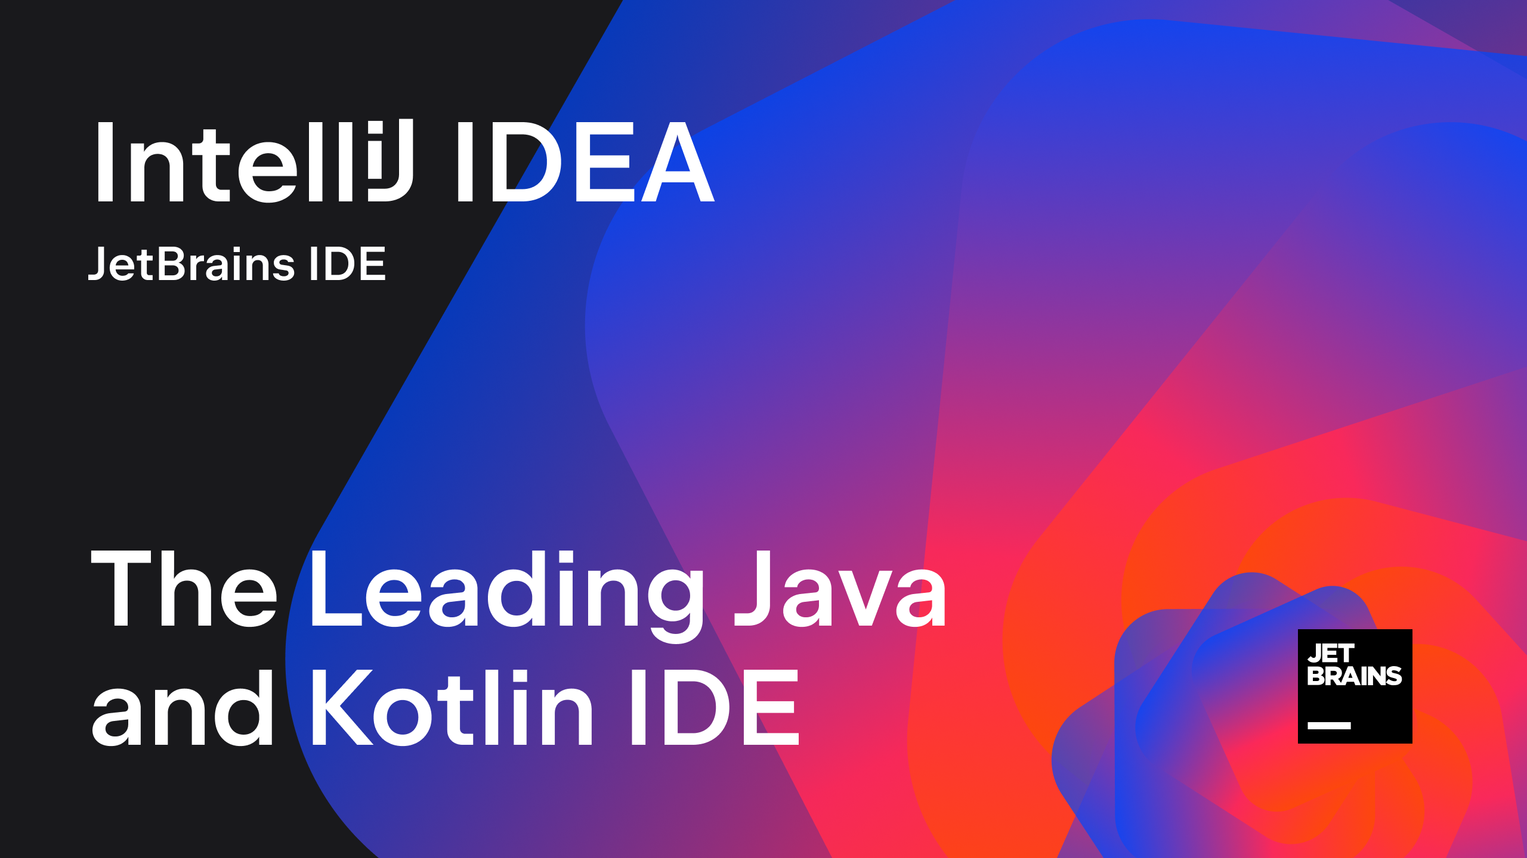
Justificación
Decidimos crear este proyecto para comprender las habilidades aprendidas en clase y que tanto podemos corregir los errores que se nos presentan al momento de realizar dichos ejercicios, con la finalidad de ver el potencial de cada uno de nosotros y ver que soluciones le damos a cada problema encontrado, así mismo nos servirá para ir practicando y que se nos vaya quedando como realizar cada paso y así irnos formando para el campo laboral.
Notes:
La programación orientada a objetos se basa en la creación de objetos que contienen atributos y métodos. Este enfoque facilita la modularidad y reutilización del código, lo que mejora la organización y mantenimiento del software.

Slide 5
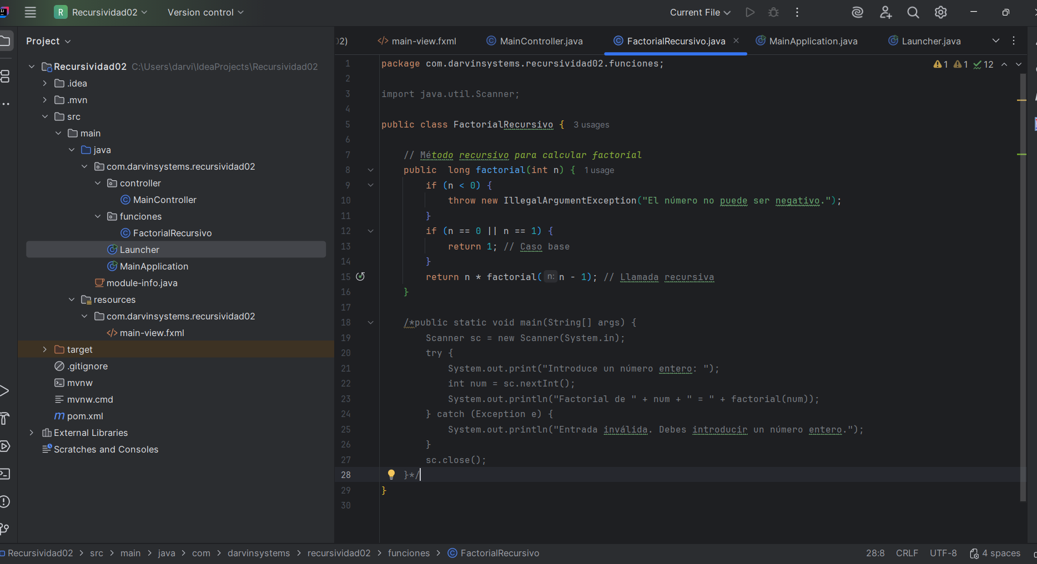
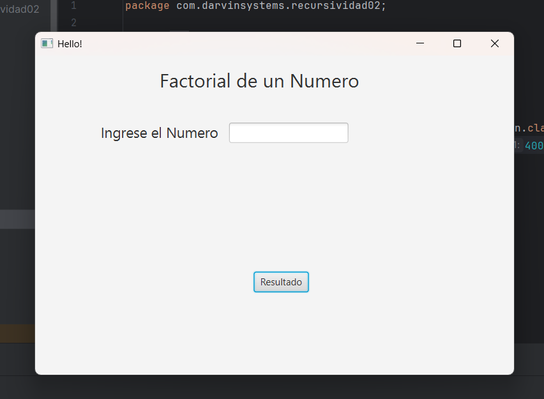
Recursividad “Factorial de un numero”
Para crear este proyecto se realizaron los códigos en el IntelliJ IDEA donde se crearon las clases y se instanciaron los códigos correspondientes, y de igual manera la interfaz se realizo en el SceneBuilder para poder ingresar los datos correspondientes y que se vea de una manera mas profesional.
Notes:
La encapsulación oculta los detalles internos del objeto, la herencia permite que una clase derive atributos y métodos de otra, y el polimorfismo permite que un objeto se comporte de diferentes maneras según su contexto. Estos principios son fundamentales para la POO.

Slide 6
https://github.com/Darvin14-Roblero/ED-Tema-2.git
Acá les dejo el link para que puedan ingresar en Git Hub y puedan ver los códigos de los ejercicios y actividades que se realizaron.
Notes:
La encapsulación oculta los detalles internos del objeto, la herencia permite que una clase derive atributos y métodos de otra, y el polimorfismo permite que un objeto se comporte de diferentes maneras según su contexto. Estos principios son fundamentales para la POO.

Slide 7

CONCLUSIÒN
Para concluir con este proyecto pudimos darnos cuenta que tanto podemos realizar cuando estamos programando, ya que desconocemos bastante de como poder desarrollar cada código y así obtener los resultados requeridos pero al momento de realizar la practica aplicamos los conocimientos aprendidos en clase y así ir mejorando día con día para lograr nuestras metas.
“La mejor forma de predecir el futuro es crearlo”
Notes:
La programación orientada a objetos se utiliza ampliamente en el desarrollo de videojuegos, donde los objetos representan entidades del juego. Esto permite una gestión eficiente de la lógica del juego y la interacción entre personajes y escenarios.

Slide 8



Fuentes de información
Todos los ejercicios fueron realizados en IntelliJ IDEA y en el SceneBuilder ya que son dos herramientas fundamentales para realizar programas eficientes y entendibles. Así mismo las actividades se subieron a la app de GitHub que es una app muy esencial para poder subir actividades en la nube y que otros puedan ingresar con un link a dicho programa y visualizar las actividades.
Notes:
La programación orientada a objetos se utiliza ampliamente en el desarrollo de videojuegos, donde los objetos representan entidades del juego. Esto permite una gestión eficiente de la lógica del juego y la interacción entre personajes y escenarios.

